Slide 1
Tiếng Việt
Notes:
更多模板请关注：https://haosc.taobao.com

Slide 2
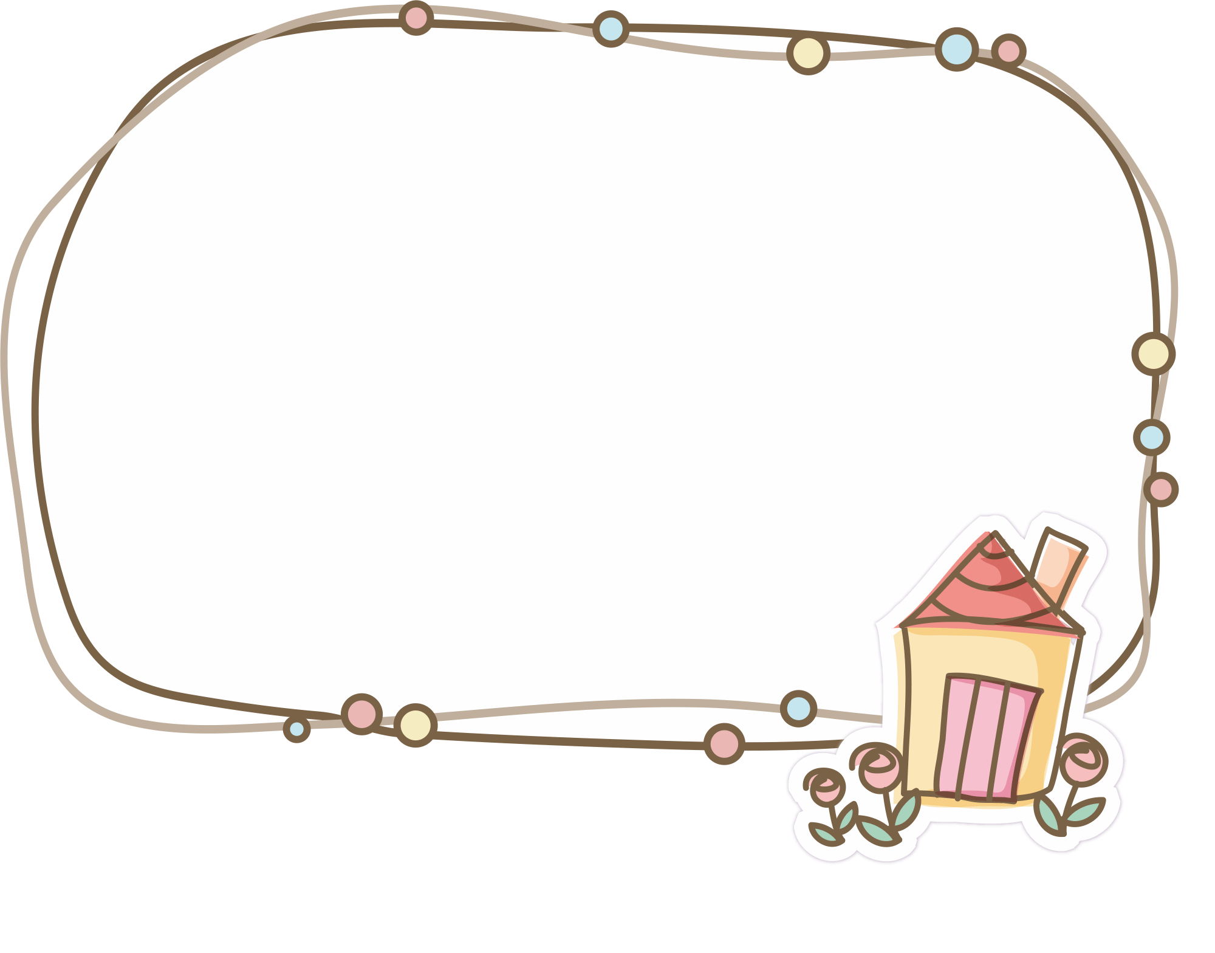
Ôn tập giữa học kì I
Tiết 5

Slide 3
1
Ôn luyện tập đọc và học thuộc lòng
2
Ôn các bài tập đọc Chủ điểm “Trên đôi cánh ước mơ”

Slide 4
Hoa tươi khoe sắc
OPEN

Slide 5
1
2
3
4
5
6
Notes:
Bấm vào từng chậu hoa để đến những bài đọc.
Bấm vào cô gái để qua slide yêu cầu 2

Slide 6
Em hãy đọc bài
“Trung thu độc lập”
Anh chiến sĩ tưởng tượng đất nước trong những đêm trăng tương lai ra sao?

Slide 7
Em hãy đọc bài
“Ở Vương quốc tương lai
Em thích những gì ở Vương quốc Tương lai?

Slide 8
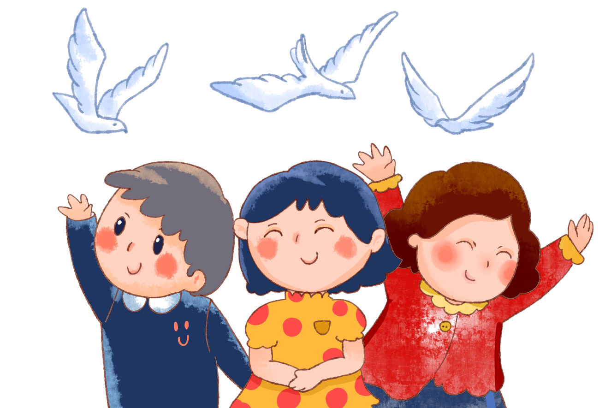
Em hãy đọc thuộc lòng
bài thơ “Nếu chúng mình có phép lạ”
Ước mơ của các bạn nhỏ trong bài thơ là gì?

Slide 9
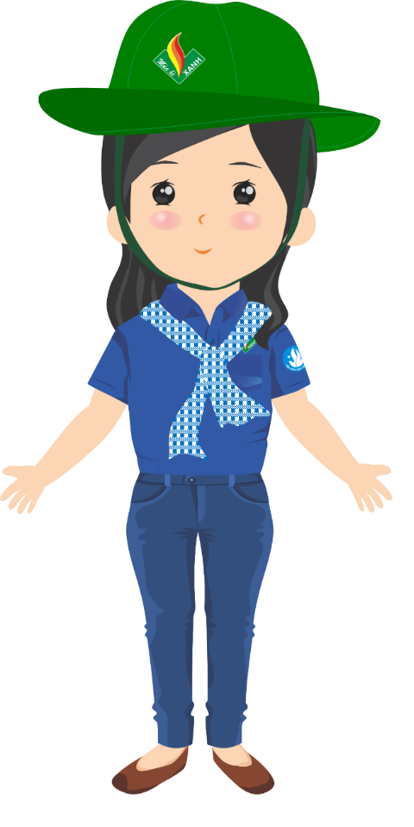
Em hãy đọc bài:
“Đôi giày ba ta màu xanh”
Những chi tiết nào nói lên sự cảm động và niềm vui của Lái khi em nhận được đôi giày?

Slide 10
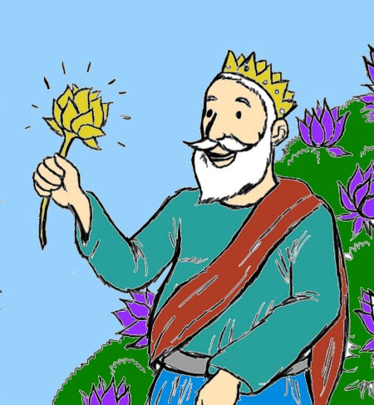
Em hãy đọc bài
“Điều ước của vua Mi-đát”
Câu chuyện khuyên chúng ta điều gì?

Slide 11
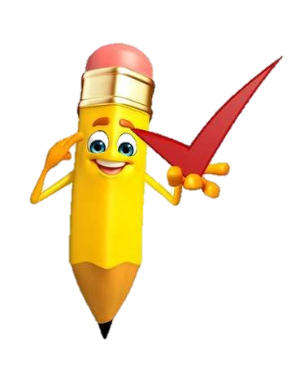
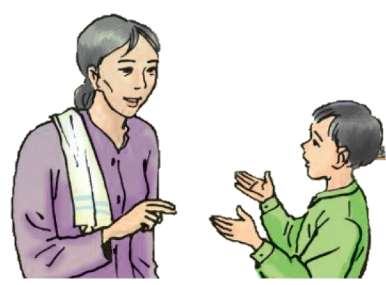
Em hãy đọc bài
“Thưa chuyện với mẹ”
Cương thuyết phục mẹ bằng cách nào?

Slide 12
Trung thu độc lập
2
Ở vương quốc Tương Lai
Nếu chúng mình có phép lạ
Chủ điểm: “Trên đôi cánh ước mơ”
Đôi giày ba ta màu xanh
Thưa chuyện với mẹ
Điều ước của vua Mi-đát

Slide 13
Ghi lại vắn tắt những điều cần ghi nhớ về các bài tập đọc thuộc chủ điểm Trên đôi cánh ước mơ

Slide 14
TÊN BÀI | THỂ LOẠI | NỘI DUNG | GIỌNG ĐỌC
Trung thu độc lập
Ở vương quốc Tương Lai
Nếu chúng mình có phép lạ
Đôi gày ba ta màu xanh
Thưa chuyện với mẹ
Điều ước của vua Mi-đát

Slide 15
TÊN BÀI | THỂ LOẠI | NỘI DUNG | GIỌNG ĐỌC
Trung thu độc lập
Ở vương quốc Tương Lai
Nếu chúng mình có phép lạ
Mơ ước của anh chiến sĩ trong đêm trung thu độc lập đầu tiên của đất nước và của thiếu nhi.
Nhẹ nhàng, thể hiện niềm tự hào, tin tưởng.
Văn xuôi
Mơ ước của các bạn nhỏ về một cuộc sống đầy đủ, hạnh phúc, ở đó trẻ em là những nhà phát minh, góp sức phục vụ cuộc sống.
Hồn nhiên (Lời Tin - tin, Mi - tin: háo hức, ngạc nhiên, thán phục. Lời các em bé: tự tin, tự hào)
Kịch
Thơ
Mơ ước của các bạn nhỏ muốn có phép lạ để làm cho thế giới trở nên tốt đẹp hơn.
Hồn nhiên, vui tươi.

Slide 16
TÊN BÀI | THỂ LOẠI | NỘI DUNG | GIỌNG ĐỌC
Đôi giày ba ta màu xanh
Thưa chuyện với mẹ
Điều ước của vua Mi-đát
Để vận động cậu bé lang thang đi học, chị phụ trách đã làm cho cậu xúc động, vui sướng vì thưởng cho cậu đôi giày mà cậu mơ ước.
Chậm rãi, nhẹ nhàng (đoạn 1 - hồi tưởng): vui, nhanh hơn (đoạn 2 - niềm vui xúc động)
Văn xuôi
Cương mơ ước trở thành thợ rèn để kiếm sống giúp gia đình nên đã thuyết phục mẹ đồng tình với em, không xem đó là nghề hèn kém.
Cương: lễ phép, nài nỉ, thiết tha.
Giọng mẹ: lúc ngạc nhiên, khi cảm động, dịu dàng.
Văn xuôi
Vua Mi - đát muốn mọi vật mình chạm vào đều biến thành vàng, cuối cùng đã hiểu: những ước muốn tham lam không mang lại hạnh phúc cho con người.
Khoan thai, đổi giọng linh hoạt.
Văn xuôi

Slide 17
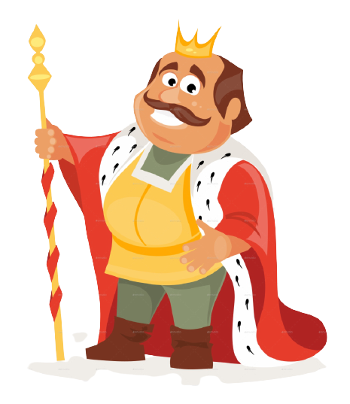
Ghi lại các nhân vật trong các bài tập đọc là truyện kể thuộc chủ điểm “Trên đôi cánh ước mơ”

Slide 18
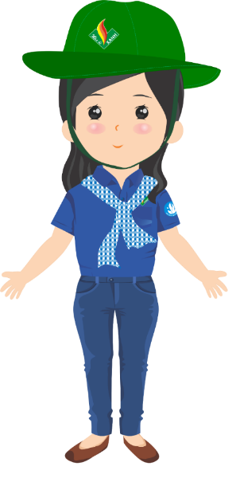
Nhân vật “ tôi”( chị phụ trách).
Nhân hậu, muốn giúp trẻ em lang thang.
Quan tâm và thông cảm với ước muốn của trẻ.
Đôi giày ba ta màu xanh
Nhân vật cậu bé Lái:
Hồn nhiên, tình cảm, thích được đi giày.

Slide 19
Thưa chuyện với mẹ
.
Nhân vật : Cương
Hiếu thảo, thương mẹ. Muốn đi làm để kiếm tiền giúp mẹ
Nhân vật : Mẹ Cương
Dịu dàng, thương con

Slide 20
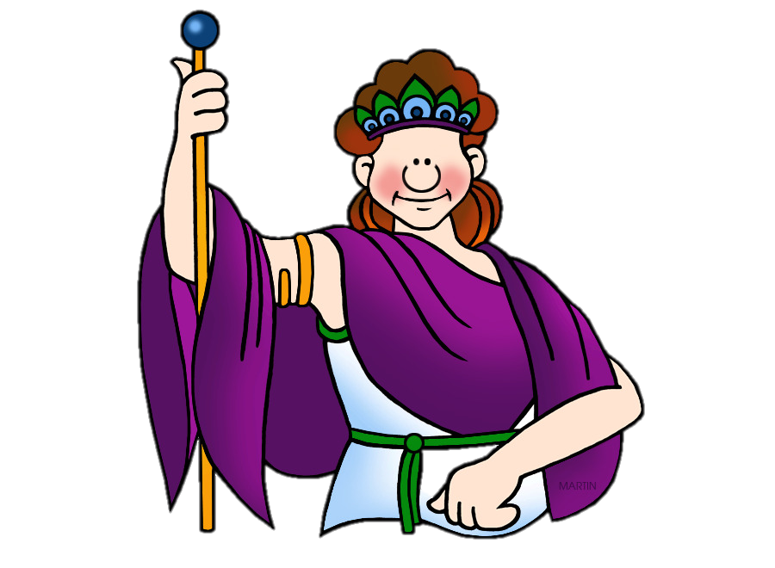
Vua Mi- đát
- Thần Đi- a- ni- dốt.
- Thông minh. Biết dạy cho vua Mi- đát một bài học.
Điều ước của vua Mi-đát
Nhân vật thần Đi-ô-ni-dốt:
Thông minh đã dạy cho vua Mi- đát một bài học.
Nhân vật vua Mi – đát:
Tham lam nhưng biết hối hận.

